Slide 1
Zásady a rizika hemoterapie
Hana Lejdarová
TTO FN Brno
Katedra laboratorních metod LF MU

Slide 2
1. Zásady hemoterapie

Slide 3
Obecné zásady hemoterapie
Hemoterapie představuje léčbu transfuzními přípravky a krevními deriváty.
Důsledné dodržování indikací - neindikovaná transfuze je kontraindikovaná!
Důsledné dodržování stanovených postupů
Dodržování zásad účelné hemoterapie a restriktivní transfuzní politiky – vždy zvážit možné alternativní postupy
Využívání postupů ke zvýšení bezpečnosti hemoterapie
Poučení pacienta o výhodách a rizicích hemoterapie

Slide 4
Alternativy transfuze
Individuální posouzení kompenzačních mechanismů pacienta při poklesu Hb
Substituce železa, event. erytropoetinu před operací
Úprava medikace pacienta
Autotransfuze
Omezení odběrů krve pro diagnostické účely
Operační postupy
Řízená hypotenze během operace
Aplikace léků upravujících srážlivost krve (k.tranexamová, aprotinin, tkáňová lepidla)
Náhrada plazmy koagulačními faktory, OctaplasLG

Slide 5
Autotransfuze
Transfuze krve nebo krevních složek, které pocházejí z příjemcovy cirkulace.
Pro:
snížení rizik plynoucích z podání alogenních TP
snížení spotřeby alogenních TP
Proti:
oslabení pacienta před výkonem
Pacient s uspokojivým Hb – malá pravděpodobnost transfuze
Pacient s nízkým Hb – pokračující anemizace vede ke zvýšení pravděpodobnosti nutnosti transfuze
Rizika autologních odběrů významně převyšují rizika alogenních odběrů.
rizika delšího skladování TP

Slide 6
Indikace autotransfuze
alespoň 50 % pravděpodobnost podání transfuze v souvislosti s elektivním výkonem
konkrétní důvod k upřednostnění autologních erytrocytů před alogenními
aloprotilátky u pacienta, které limitují dostupnost alogenních erytrocytů
IgA deficience
odmítání alogenní krve pacientem
Vassalo R, Goldman M, Germain M, Lozano M: Preoperative Autologous Blood Donation: Warning Indications in an Era Improved Blood Safety
Guide to the preparation, use and quality assurance of blood components, 18th edition, Councilo of Europe publishing, 2015

Slide 7
Kontraindikace autotransfuze
Aktivní bakteriální infekce – absolutní KI
Akutní infarkt myokardu v posledních 3 měsících
Klinicky významná stenóza levé hlavní koronární tepny
Aortální stenóza
Nestabilní angina pectoris a klin. projevy ICHS
Cyanotická srdeční vada
Dekompenzovaná arteriální hypertenze
Poruchy krvetvorby a krevní srážlivosti
Věk nad 70 let
Špatný celkový stav

Slide 8
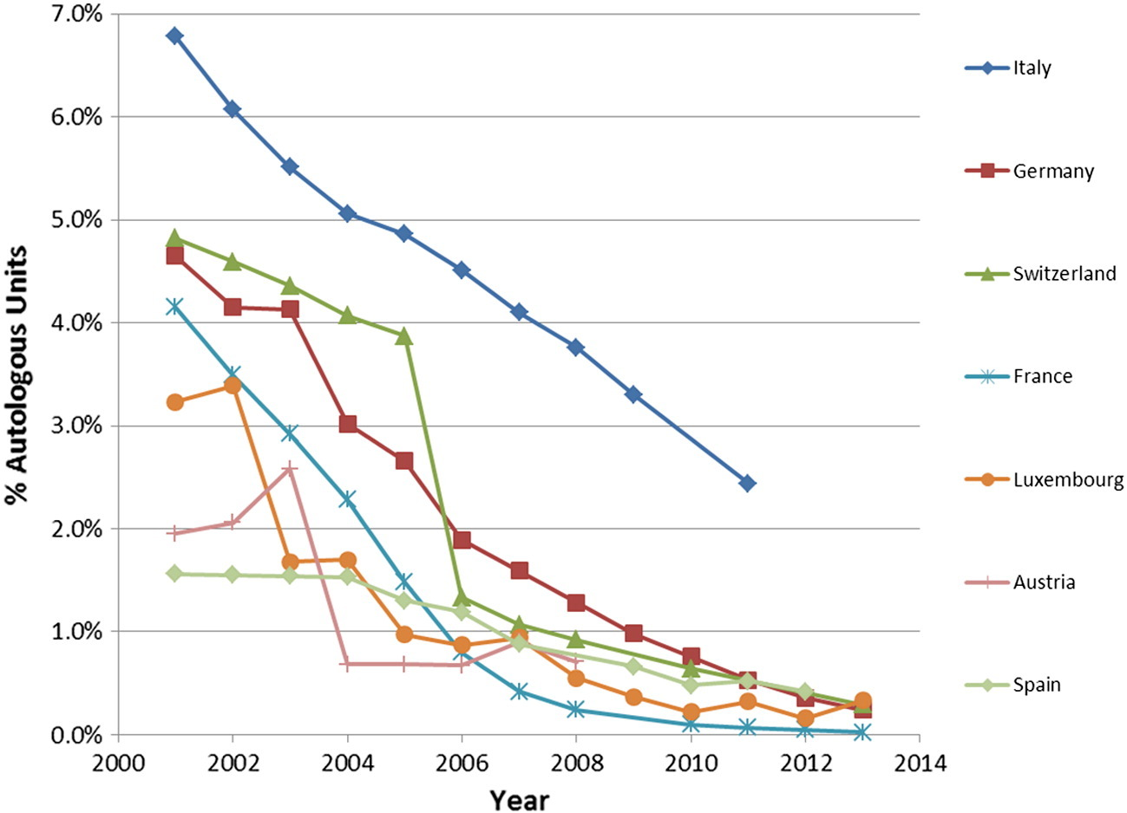
Snížení spotřeby autologních TP Vassalo R, Goldman M, Germain M, Lozano M: Preoperative Autologous Blood Donation: Warning Indications in an Era Improved Blood Safety

Slide 9
Erytrocyty - indikace
Rozhodnutí o transfuzi:
Příčina anémie
Tíže anémie
Doba krvácení a množství ztracené krve
Schopnost kompenzace
Výskyt chorob zhoršujících kompenzační mechanizmy
Posouzení volemie u akutní krevní ztráty

Slide 10
Pravděpodobnost náhrady u akutních krevních ztrát
< 25 % nepravděpodobná
25 – 30 % pravděpodobná
30 – 40 % nutná
> 40% neprodleně

Slide 11
Indikace
Cílem transfuze erytrocytů je zajistit dostatečný přísun kyslíku do orgánů a tkání při zjevné hypoxii způsobené anémií.
Při klinických projevech anémie
Akutní ztráta krve
Selhání kostní dřeně
Chronické choroby

Slide 12
Trombocyty - indikace

Slide 13
Trombocyty - indikace
Indikace:
Trombocytopenie – převážně
Trombocytopatie – méně často
Profylaktické podání jako prevence krvácení
Léčebné podání v případě krvácení

Slide 14
Podání jinoskupinových trombocytů
U urgentního krvácení je účinnost jinoskupinových transfuzí srovnatelná:
rychlá konzumpce trombocytů při tvorbě primární zátky
vliv anti-A/-B se při krvácení nestihne uplatnit
dodržení RhD shody je rovněž méně významné
Doporučení STL ČLS JEP č.STL2015_12 z 1.9.2015: Doporučené postupy pro podání TP

Slide 15
Hlediska kompatibility trombocytů
Shoda v AB0 protilátkách – zkrácené přežití trombocytů v cirkulaci - interakce AB0 protilátek příjemce s antigeny na trombocytech.
Př.: trombocyty A+, příjemce 0+
Shoda v AB0 antigenech – riziko hemolýzy zejména u trombocytů v plazmě, u trombocytů v PAS snížený titr AB0 protilátek (bezpečný titr anti-A/-B < 32).
Př.: trombocyty 0+, příjemce A+
Doporučení STL ČLS JEP č.STL2015_12 z 1.9.2015: Doporučené postupy pro podání TP

Slide 16
Plazma - indikace
Krvácení při DIC
Krvácení při získaném nedostatku koagulačních faktorů (FV, FXI,F XIII)
Trombotická trombocytopenická purpura
Výměnná plazmaferéza
Krvácení při deficitu vit. K
Masivní krevní ztráty

Slide 17
Snaha o snížení spotřeby plazmy
Použití náhradních roztoků
Náhrada koncentráty koagulačních faktorů
Náhrada směsnou plazmou ošetřenou PRT

Slide 18
Masivní transfuze
Cíle léčby:
Udržení perfuze a okysličení tkání – infuze krystaliodů a koloidů
Zástava krvácení – chirurgická intervence
Korekce koagulopatie – PCC, fibrinogen, plazma, apod.
Substituce krevní ztráty TP

Slide 19
Masivní transfuze - definice
Náhrada ztráty jednoho krevního objemu během 24 hodin (cca > 10 TU erytrocytů)
Náhrada ztráty 50 % krevního objemu během 2 – 3 hodin (cca > 5 TU erytrocytů)
Pokračující krevní ztráta > 150 ml/min.

Slide 20
Kroky k zajištění masivní transfuze
Orientační odhad krevních ztrát
Předpoklad vývoje v nejbližších hodinách
Konzultace s transfuziologem
ověření možností krevní banky v dané krevní skupině
stanovení optimálního postupu v dané situaci
průběžná výměna informací o aktuálním stavu pacienta a stavu skladů TP

Slide 21
2. Komplikace hemoterapie

Slide 22
Bezpečnost hemoterapie v ČR
Neodpovídá standardu vyspělých zemí.
Ovlivněno ekonomickou situací českého zdravotnictví a decentralizací transfuzní služby.
Testování infekcí v ČR povinné jen sérologicky
NAT testování provádí jen 4 ZTS
Nebylo dosud docíleno plošné deleukotizace TP

Slide 23
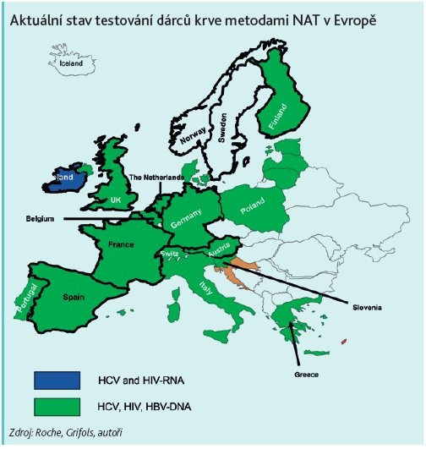
Bude v ČR zaveden povinný screening dárců krve metodami NAT? Medical Tribune 06/2016 04.04.2016 14:54 Zdroj: Medical Tribune Autor: Pplk. MUDr. Miloš Bohoněk, Ph.D., MUDr. Eva Tesařová, Ing. Ludmila Landová, Ph.D., RNDr. Eva Křížová, Ph.D.

Slide 24
Povinná vyšetření odebrané krve Guide to the preparation, use and quality assurance of blood components, 18th ed. Strasbourg: Council of Europe Pub., 2015 Vyhláška MZ ČR č. 143/2008 Sb., o stanovení bližších požadavků pro zajištění jakosti a bezpečnosti lidské krve a jejích složek (vyhláška o lidské krvi).
Infekční markery sérologicky
HBV (HBsAg)
HCV (anti-HCV)
HIV (duální testy)
Syfilis (protilátky proti T.P.)
Imunohematologie
Krevní skupina
Vyšetření antierytrocytárních protilátek

Slide 25
Velká část komplikací vázána na:
Leukocyty
Plazmu
řešení:
deleukotizace
ozáření
řešení:
výběr dárců klinické plazmy (bez imunizačních podnětů anamnéze)
použití náhradních roztoků pro výrobu TP
promytí
koncentráty koagulačních faktorů
směsná SD plazma (Octaplas)

Slide 26
Trendy v přípravě TP
Snížit riziko přenosu infekcí
NAT testování dárců krve
výběr dárce
Snížit počet reziduálních leukocytů
deleukotizace
Odstranit přebytečnou plazmu
použití náhradních roztoků
Restriktivní transfuzní politika
účelná hemoterapie
náhrada plazmy koncentráty koagulačních faktorů

Slide 27
a) NAT testování
Významné zkrácení diagnostického okna
Diagnostické okno sérologických testů:
HIV 1–3 měsíce
HBV 4–6 měsíců
HCV 2–6 měsíců
NAT testování zkrátí diagnostické okno:
HIV o 7–9 dnů
HBV o 25–30 dnů
HCV o 59–65 dnů

Slide 28
a) NAT testování
Významné zkrácení diagnostického okna
Vyšší citlivost testů
Možnost testování dalších infekcí podle aktuální epidemiologické situace

Slide 29
b) deleukotizace Srovnání potransfuzních reakcí v ČR Opatření obecné povahy 01 - 15
 | 2012 | 2013
Nedeleukotizované erytrocyty | 0,100% | 0,129%
Deleukotizované erytrocyty | 0,078% | 0,088%

Slide 30
c) použití náhradních roztoků Výskyt potransfuzních reakcí (%) v závislosti na použití náhradních roztoků u trombocytů ve FN Brno

Slide 31
d) restriktivní transfuzní politika Spotřeba plazmy a fibrinogenu ve FN Brno

Slide 32
Transfuze od pokrevních příbuzných se obvykle nedoporučují pro:
Vyšší riziko TA-GvHD
Podobnost HLA systémů dárce a příjemce komplikuje transfuzi.
Lymfocyty dárce nemusí být imunitním systémem příjemce včas rozpoznány jako cizorodé.
Může dojít k jejich neřízené proliferaci a rozvoji TA-GvHD.
Paradoxně nižší spolehlivost dárce
Ztráta anonymity zvyšuje riziko cíleného zatajení důležitých informací o zdravotním stavu
Rozhodnutí darovat krev není zcela dobrovolné, ale “pod tlakem“

Slide 33
Indikace pro podání transfuze od dárce příbuzného s příjemcem:
Vzácná protilátka proti erytrocytům u příjemce
typicky protilátky proti tzv. “common“ antigenům s vysokou frekvencí výskytu > 99 % v populaci
Nutnost HLA shody mezi dárcem a příjemcem
refrakterita pacienta na podání trombocytů
Odběr granulocytů s nutností stimulace dárce růstovými faktory
stimulace růstovými faktory je spojena s určitou mírou rizika pro dárce, proto se upřednostňují zainteresovaní dárci z řad příbuzných pacienta

Slide 34
Komplikace hemoterapie - příčiny
Přenos infekcí
Kardiovaskulární a metabolické komplikace
Imunitní komplikace
Inhibice imunity
souvisí s dávkou transfundovaných leukocytů a stářím TP
Aloimunizace
anti-ery protilátky
anti-leu protilátky
anti-trombo protilátky
anti-HLA protilátky
Imunitní potransfuzní reakce
akutní a pozdní hemolýza, FNHTR, alergická reakce, anafylaxe, TRALI, TA-GvHD, potransfuzní purpura

Slide 35
Potransfuzní reakce
Podle časového průběhu:
Akutní – do 24 hodin od aplikace transfuze
Pozdní – s odstupem několika dní až týdnů
Podle klinického průběhu:
Lehká – lehký klinický průběh
Závažná – má za následek poškození zdraví, ohrožení života nebo smrt pacienta

Slide 36
Procesní chyby – častá příčina
Záměna vzorku
Chyba v identifikačních údajích
Chyba při vyšetření KS
Záměna TP
Nedodržení zásad SVP
Nedodržení obecně platných postupů pro podání transfuze

Slide 37
Akutní hemolytická
Příčina:
Imunní příčina: podání inkompatibilního TP – nejčastěji jsou příčinou administrativní chyby!
Neimunní příčina: hemolýza ery při poškození teplem nebo chladem, mechanicky, bakteriální kontaminace TP
Klinické příznaky:
Třesavka, horečka, bolest v zádech nebo na hrudi, tachykardie, hypotenze, šok, úzkost, zvracení, kašel
Diagnóza:
Zvýšení hladiny bilirubinu a LDH, hemogloginemie, snížení hladiny haptoglobinu, hemoglobinurie, ověření KS pacienta i z vaku, pozitiní PAT, pozitivní výsledek zkoušky kompatibility
Léčba:
Protišoková léčba, zajištění relálních funkcí (forsírovaná diuréza, hemodialýza), prevence DIC, zajištění vitálních funkcí

Slide 38
Pozdní hemolytická
Příčina:
Pacient byl imunizován v minulosti – důsledek sekundární imunitní odpovědi na opakovanou expozici erytrocytovým antigenům, proti kterým má pacient vytvořenu aloprotilátku
Klinické příznaky:
Horečka, žloutenka, anémie v odstupu 5 až 14 dnů – extravaskulární hemolýza, selhání ledvin méně často
Diagnóza:
Anémie, vzestup bilirubinu, LDH, pokles haptoglobinu,, hemoglobinurie, pozitivní PAT, průkaz antierytrocytární protilátky
Léčba:
Symtomatická, transfuze ery bez antigenu, proti kterému je vytvořena protilátka
Prevence: dodržení bezpečných postupů

Slide 39
Febrilní nehemolytická
Příčina:
Patří k nejčastějším, způsobena mediátory a cytokiny z leukocytů nebo anti-HLA protilátkami
Klinické příznaky:
Horečka, třesavka , zimnice obvykle do 30-60 minut od zahájení transfuze
Diagnóza:
Zvýšení tělesné teploty o nejméně 1˚C. Příznaky FNHTR se mohou vyskytovat i u závažných potransfuzních reakcí – dif.dg. akutní hemolýza, bakteriémie, TRALI
Léčba:
Antipyretika dle potřeby
Prevence:
deleukotizace TP (v zemích, kde byla zavedena plošná deleukotizace se výskyt FNHTR významně snížil).

Slide 40
Bakteriálně toxická
Příčina:
Bakteriální kontaminace TP
Nejdéle známé riziko hemoterapie – nejvyšší u trombocytů, které se skladují při pokojové teplotě
Klinické příznaky:
Horečka, zimnice, zvracení, průjem, tachykardie, hypotenze, šok
Diagnóza:
Vyšetření hemokultury, sterilita TP
Bakteriální kontaminaci vyloučit vždy u závažných reakcí s horečkou a hypotenzí
Léčba:
symptomatická léčba, antibiotika
Prevence:
vizuální kontrola TP, striktní dodržení podmínek pro skladování

Slide 41
Alergická a anafylaktická
Příčina:
Nejčastěji po TP s obsahem plazmy
Specifické protilátky proti plazmatickým bílkovinám v TP
Anafylaxe – u pacientů se selektivním IgA deficitem s anti-IgA
Klinické příznaky:
Kopřivka, svědění, zvracení, průjem, hypotenze, šok, dušnost
Diagnóza:
u opakovaných těžkých průběhů vyšetřit hladinu IgA
Léčba:
symptomatická léčba alergických projevů
Prevence:
promytí TP u těžkých reakcí, antihistaminika, kortikoidy

Slide 42
TRALI (Transfusion Related Acute Lung Injury)
Příčina:
Přítomnost anti-HLA nebo anti-HNA v plazmě dárce, méně často příjemce. Leukocyty adherují k endotelu plicních kapilár – obstrukce plicní mikrocirkulace – rozvoj ARDS
Klinické příznaky:
Horečka, hypotenze, respirační selhání s oboustrannými plicními infiltráty do 6 hodiny po aplikaci, nejsou známky oběhového přetížení
Diagnóza:
Saturace O₂, předozadní rtg plic, anti-HLA nebo anti-HNA protilátky
Léčba:
Oxygenoterapie, umělá plicní ventilace, deleukotizované TP
Prevence: vyřazení plazmy od žen z klinického použití

Slide 43
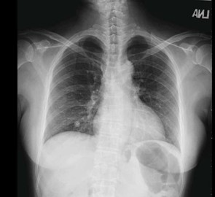
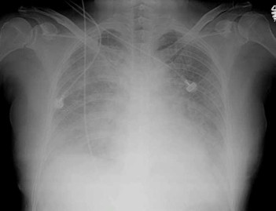
TRALI
Před transfuzí
Po transfuzi

Slide 44
TA – GvHD (Transfusion-associated Graft versus Host disease)
Příčina:
Raritní, často fatální
Proliferace imunokompetentních dárcovských lymfocytů v těle imunokompromitovaného příjemce
Riziko příbuzeneckých transfuzí
Klinické příznaky:
Horečka, erytém, zvracení, průjmy, lymfadenopatie, hepatopatie, pancytopenie za 4 – 30 dnů po transfuzi
Diagnóza:
Biopsie typická pro GvHD a průkaz chimérismu lymfocytů příjemce s dárcovskými lymfocyty
Prevence:
ozáření, nepodávat transfuze od pokrevních příbuzných

Slide 45
TACO (transfusion associated circulatory overload)
Příčina:
Po velkoobjemových transfuzích – vznik akutní hypervolemie
Klinické příznaky:
Dušnost, kašel, akutní plicní edém, bolest hlavy, tachykardie, cyanóza, srdeční selhání do 12 hodin po aplikaci
Diagnóza:
Rozvoj akutní dušnosti s poklesem saturace O₂, typický rtg obraz kardiální dekompenzace
Léčba:
Oxygenace, diuretika
Prevence:
dodržet rychlost podání 2-4ml/kg tělesné hmotnosti pacienta za hodinu, u rizikových 1ml/kg

Slide 46
Hypotermie
Tělesná teplota klesá na 32 – 34˚C
Nejčastěji souvislost s masivními transfuzemi
Prevence: ohřátí TP

Slide 47
Hyperkalemie
Abnormální zvýšení hladiny kalia po transfuzi
Po rychlém podání erytrocytů (> 60 ml/min.)
Roli hraje i stáří erytrocytů – vyšší obsah kalia je ve dlouho skladovaných a ozářených erytrocytech

Slide 48
Hypotenze
pokles krevního tlaku minimálně o 30 mmHg do 4 hodin po aplikaci transfuze s vyloučením jiných příčin

Slide 49
Hypertenze
vzestup krevního tlaku minimálně o 30 mmHg do 4 hodin po aplikaci transfuze s vyloučením jiných příčin

Slide 50
Potransfuzní purpura
Příčina:
Specifické protilátky proti trombocytům (nejčastěji anti-HPA 1a)
Klinické příznaky:
Trombocytopenie, krvácivost, závažná potransfuzní reakce
Diagnóza:
Průkaz specifických antitrombocytárních protilátek
Léčba: IVIG

Slide 51
Potransfuzní hemosideróza
Přetížení železem po dlouhodobé aplikaci transfuzí
hemosiderin = feritin agregovaný do větších komplexů, poškozuje parenchymatózní orgány a srdce
1 TU obsahuje cca 230 mg elementárního železa

Slide 52
TANEC Transfusion-associated necrotising enterocolitis
Příčina:
Náhlé zvýšení viskozity krve po transfuzi může vést u novorozence k nízké perfuzi GIT a ischemii střevní stěny s rozvojem NEC
Nízká perfuze GIT interferuje s enterálním příjmem
Klinické projevy: do 48 hodin po podané transfuzi
Příznaky systémové: teplotní nestabilita, letargie, ventilační zhoršení, hypotenze, intolerance stravy
Příznaky břišní: distenze střevních kliček, meteorismus, rezidua v žaludku, zvracení, krev ve stolici
Diagnóza: sonografický + rtg nález, elevace markerů zánětu (CRP, IL-6), leukocytóza, trombocytopenie, metabolická acidóza
Prevence: restrikce stravy během podání transfuze signifikantně snižuje výskyt TANEC!

Slide 53
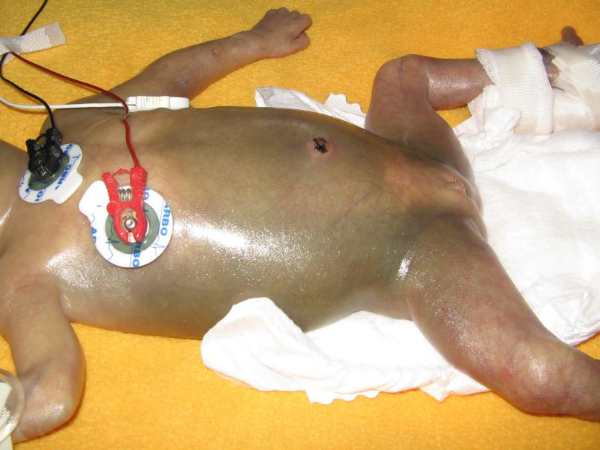
TANEC

Slide 54
TANEC
PNEUMOPERITONEUM
PNEUMATOSIS INTESTINALIS

Slide 55
Materiál pro vyšetření potransfuzní reakce
Vzorek pacienta před transfuzí
Vzorek pacienta po transfuzi
Vak se zbytkem TP
Vyplněné hlášení o potransfuzní reakci

Slide 56
Závěr
Dodržovat stanovené postupy
Dodržovat indikace pro podání TP
Zvažovat a indikovat bezkrevní postupy
Využívat postupy ke zvýšení bezpečnosti hemoterapie
Restriktivní transfuzní politika
Fungující mezioborová spolupráce

